Slide 1
ALGORITMES & DataStucturen
Joost Visser (jwjh.visser@avans.nl)
Academie voor Deeltijd

Slide 2
Les opnemen
Deze les wordt opgenomen, heeft hier iemand bezwaar tegen?

Slide 3
Les van vandaag
Vakintroductie
Wat zijn algoritmes en datastructuren?
Voorbeeld 1: Linear en binair zoeken
Tijds- en geheugencomplexiteit

Slide 4
Les van vandaag
Vakintroductie
Even voorstellen
Leeruitkomsten
Toetscriteria
Bronnen
Wat zijn algoritmes en datastructuren?
Voorbeeld 1: Linear en binair zoeken
Tijds- en geheugencomplexiteit
Voorbeeld 2: Sorteren

Slide 5
1. Vakintroductie
Even voorstellen
Naam: Joost Visser
Leeftijd: 25 jaar
Studie: Computer Science master aan de TU/e.
Werkervaring: Full-time algoritme developer bij SmartQare.
Specialisaties: AI en algoritmes.
Af en toe heb ik meegedaan aan Europese algoritmewedstrijden (in Zweden en Engeland). Eén keer zelfs eerste van Nederland geworden.
Contact? → Kan via Teams, Email of WhatsApp.
Vragen tijdens de les? → Stel ze in de Teamschat

Slide 6
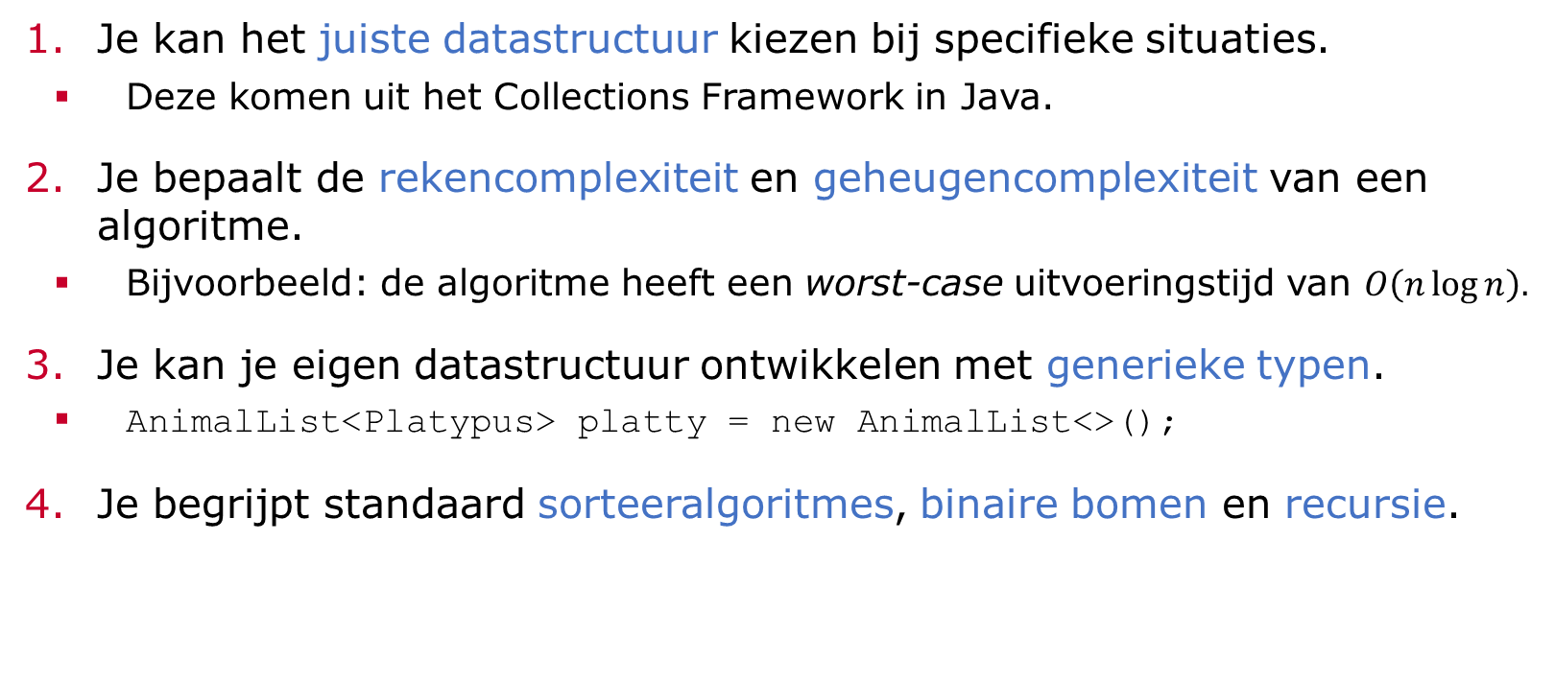
1. Vakintroductie
Leeruitkomsten
Je kan het juiste datastructuur kiezen bij specifieke situaties.
Deze komen uit het Collections Framework in Java.
Je bepaalt de rekencomplexiteit en geheugencomplexiteit van een algoritme.
Bijvoorbeeld: de algoritme heeft een worst-case uitvoeringstijd van $O\left(n\log{n}\right).$
Je kan je eigen datastructuur ontwikkelen met generieke typen.
AnimalList<Platypus> platty = new AnimalList<>();
Je begrijpt standaard sorteeralgoritmes, binaire bomen en recursie.

Slide 7

1. Vakintroductie
Bronnen
Deze slides
LinkedIn Learning: Introductions to Data Structures & Algorithms
TutorialPoint
Algoritmen en Datastructuren, geschreven door Veerle Fack
Internet! Stackexchange
Kattis

Slide 8
1. Vakintroductie
Beoordeling: Toetscriteria
De meest voorkomende constructies van programmeertalen begrijpen en kunnen toepassen.
Bepalen van rekencomplexiteit en geheugencomplexiteit van algoritmes.
Begrijpen en toepassen van recursie.
Abstracte datastructuren en algoritmen kunnen kiezen en toepassen in praktische situaties (array, list, stack, queue, set, map, tree, hashing)
Generieke datatypen en methodes begrijpen en toepassen

Slide 9
1. Vakintroductie
Toets
Je wordt volledig beoordeeld aan de hand van de toets.
De toets zal uit twee delen bestaan:
Theorievragen (50%)
Praktijkopdracht (50%)
De toets van vorig jaar staat online als voorbeeld.
In tegenstelling tot vorig jaar kan de toets dit jaar alleen in Java worden gemaakt.
De exacte details van de toets worden in les 4 behandeld.

Slide 10
1. Vakintroductie
Lesplan
Les | Datum | Topic | Inhoud
1 | 4 mei 2021 | Introductie | Inleiding, algoritme complexiteit, data-structuren, Linear zoeken, binair zoeken, Sorteren 1
2 | 11 mei 2021 | Datastructuren 1 | Abstracte datatypen, Array, List, Set, Map
3 | 18 mei 2021 | Datastructuren 2 | Stack, Heap, Deque, Priority Queue, Generieke datatypen
4 | 25 mei 2021 | Algoritmes | Sorteren 2, recursie, binaire bomen, proeftoets
Vragen?

Slide 11
Les van vandaag
Vakintroductie
Algoritmes en datastructuren
Wat is een algoritme?
Wat is een datastructuur?
Java datastructuren
Voorbeeld 1: Linear en binair zoeken
Tijds- en geheugencomplexiteit
Voorbeeld 2: Sorteren

Slide 12
2. Algoritmes en datastructuren
Wat is een algoritme?
Een algoritme is een recept voor het oplossen van een probleem, stap voor stap.
Verzin een algoritme voor de volgende problemen:
Gegeven twee nummers, tel ze bij elkaar op.
Zit de volgende getal in een gegeven lijst?
Wat is de snelste route van mijn huis naar Avans?
Vaak wil je iets van data tijdelijk opslaan voor je calculaties. Hiervoor kan je datastructuren gebruiken; een structuur om je data op te slaan.

Slide 13
2. Algoritmes en datastructuren
Wat is een datastructuur?
Vaak wil je iets van data tijdelijk opslaan voor je calculaties. Hiervoor kan je datastructuren gebruiken; een structuur om je data op te slaan.
Het simpelste is bijvoorbeeld om een lijst met getallen bij te houden, ook wel een array genoemd.
int [] inputNumbers = new int[20];
Echter zijn er ook andere mogelijkheden om een lijst met getallen op te slaan, zoals in een ArrayList, HashSet of zelfs een Binary Search tree.
Welke je kiest hangt af ondere andere af van (1) hoeveel ruimte je hebt, (2) hoe snel je bepaalde acties wilt doen en (3) welke acties je wilt doen.

Slide 14
2. Algoritmes en datastructuren
Wat is een datastructuur?
Vaak wil je iets van data tijdelijk opslaan voor je calculaties. Hiervoor kan je datastructuren gebruiken; een structuur om je data op te slaan.
Het simpelste is bijvoorbeeld om een lijst met getallen bij te houden, ook wel een array genoemd.
int [] inputNumbers = new int[20];
In principe kan elke datastructuur de volgende CRUD acties doen:
Create → Data maken en toevoegen
Read → Data uitlezen
Update → Data aanpassen
Delete → Data verwijderen

Slide 15
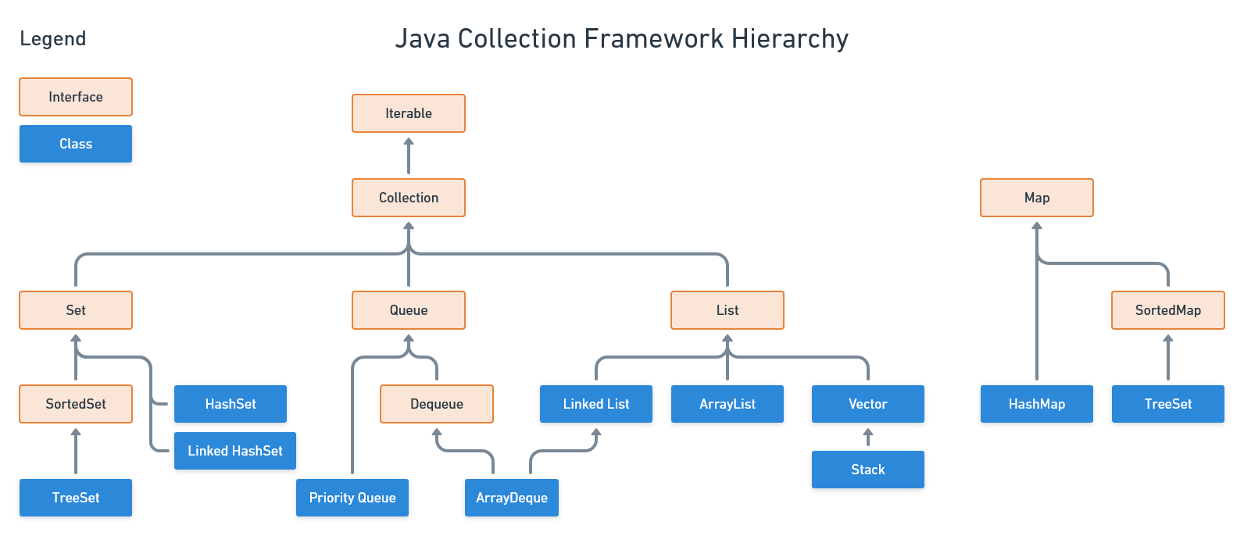
2. Algoritmes en datastructuren
Java datastructuren

Slide 16
Les van vandaag
Vakintroductie
Wat zijn algoritmes en datastructuren?
Voorbeeld 1: Zoeken
Wat is het zoekprobleem?
Linear zoeken
Binair zoeken
Tijds- en geheugencomplexiteit
Voorbeeld 2: Sorteren

Slide 17
3. Voorbeeld 1: Zoeken
Wat is het zoekprobleem?
Zoekprobleem: vind een waarde, zoeksleutel, in een verzameling gegevens
Voorbeelden:
Vind 28 in [19, 72, 44, 29, 44, 25, 18, 28, 93]
Vind 72 in [18, 19, 25, 28, 29, 44, 44, 72, 93]
Vind Henk in [“Piet”, “Jan”, “Katja”, “Annabel”, “Frans”, “Lieke”]

Slide 18
3. Voorbeeld 1: Zoeken
Linear zoeken
Vind 28 in [19, 72, 44, 29, 44, 25, 18, 28, 93]
[19, 72, 44, 29, 44, 25, 18, 28, 93]
28
Hetzelfde?
···
Hoe snel is dit algoritme?
… hoe meet je de snelheid van een algoritme?

Slide 19

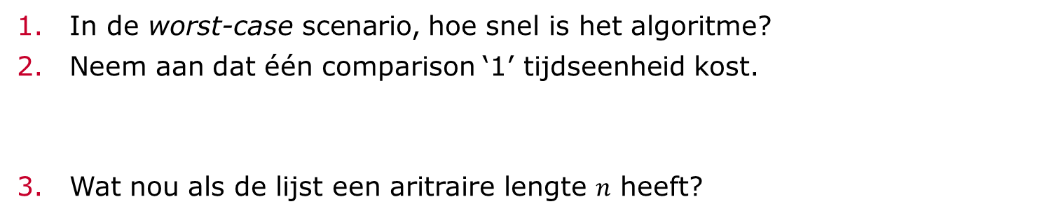

3. Voorbeeld 1: Zoeken
Linear zoeken
Vind 28 in [19, 72, 44, 29, 44, 25, 18, 28, 93]
Hoe snel is dit algoritme?
… hoe meet je de snelheid van een algoritme?
In de worst-case scenario, hoe snel is het algoritme?
Neem aan dat één comparison ‘1’ tijdseenheid kost.
Wat nou als de lijst een aritraire lengte $n$ heeft?
$$T = 9$$
$$T(n) = n$$

Slide 20
3. Voorbeeld 1: Zoeken
Linear zoeken
Vind 28 in [19, 72, 44, 29, 44, 25, 18, 28, 93]
/**
* Finds a number in an unordered list.
* Returns index or -1 if not found.
*/
public int findNumber(int list[], int number) {
for (int i = 0; i < list.length; i++) {
if (list[i] == number) {
return i;
}
}
return -1;
}

Slide 21
3. Voorbeeld 1: Zoeken
Binair zoeken
Vind 72 in [18, 19, 25, 28, 29, 44, 44, 72, 93]
Iemand een idee voor een snellere algoritme dan linear zoeken?
[18, 19, 25, 28, 29, 44, 44, 72, 93]
72
Groter, kleiner of gelijk?
Hoe weten we of het getal er niet in zit?
In de worst-case scenario, hoe snel is dit algoritme?

Slide 22




3. Voorbeeld 1: Zoeken
Binair zoeken
Vind 72 in [18, 19, 25, 28, 29, 44, 44, 72, 93]
Iemand een idee voor een snellere algoritme dan linear zoeken?
[18, 19, 25, 28, 29, 44, 44, 72, 93]
We halveren elke keer onze range, zodra die 1 is weten we het antwoord.
We halveren elke keer onze range, zodra die 1 is weten we het antwoord.
We halveren elke keer onze range, zodra die 1 is weten we het antwoord.
We halveren elke keer onze range, zodra die 1 is weten we het antwoord.
72
$$\frac{n}{2^{\text{steps}}}=1$$
$$\frac{n}{2^{T(n)}}=1$$
$$n=2^{T(n)}$$
$$T\left(n\right)=\log_{2}{n}$$
Groter, kleiner of gelijk?
Hoe weten we of het getal er niet in zit?
In de worst-case scenario, hoe snel is dit algoritme?
Note: dit is geen formeel bewijs.
Formele bewijzen vallen buiten de scope van dit vak.
Bekijk het boek voor een formelere bewijs.

Slide 23

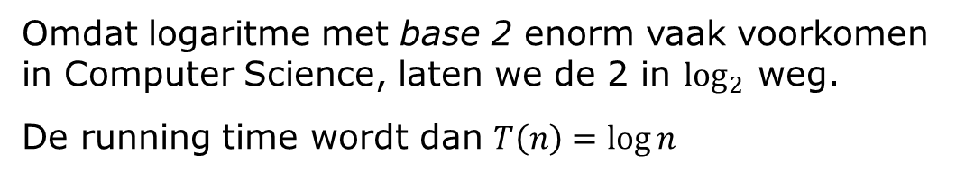
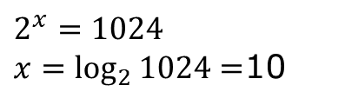
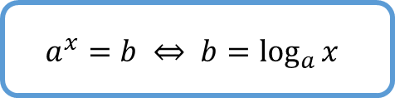
3. Voorbeeld 1: Zoeken
Binair zoeken
Vind 72 in [18, 19, 25, 28, 29, 44, 44, 72, 93]
Logaritme intermezzo!
$$2^{x}=1024$$
$x=\log_{2}{1024}=$10
$$a^{x}=b ⇔ b=\log_{a}{x}$$
We halveren elke keer onze range, zodra die 1 is weten we het antwoord.
We halveren elke keer onze range, zodra die 1 is weten we het antwoord.
We halveren elke keer onze range, zodra die 1 is weten we het antwoord.
Omdat logaritme met base 2 enorm vaak voorkomen in Computer Science, laten we de 2 in $\log_{2}{ }$weg.
De running time wordt dan $T\left(n\right)=\log{n}$
We halveren elke keer onze range, zodra die 1 is weten we het antwoord.
We halveren elke keer onze range, zodra die 1 is weten we het antwoord.
$$\frac{n}{2^{\text{steps}}}=1$$
$$\frac{n}{2^{T(n)}}=1$$
$$n=2^{T(n)}$$
$$T\left(n\right)=\log_{2}{n}$$
$$T\left(n\right)=\log{n}$$
Note: dit is geen formeel bewijs.
Formele bewijzen vallen buiten de scope van dit vak.
Bekijk het boek voor een formelere bewijs.

Slide 24
3. Voorbeeld 1: Zoeken
Binair zoeken
Vind 72 in [18, 19, 25, 28, 29, 44, 44, 72, 93]
Hoeveel scheelt het qua snelheid?
n | Linear zoeken | Binair zoeken
10 | 10 | 3.32
1 000 | 1000 | 9.97
1 000 000 | 1 000 000 | 19.93
1 000 000 000 | 1 000 000 000 | 29.90
1 000 000 000 000 | 1 000 000 000 000 | 39.86
n | Linear zoeken | Binair zoeken
10 | 10 microseconde | 3.32 microseconde
1 000 | 1 milliseconde | 9.97 microseconde
1 000 000 | 1 seconde | 19.93 microseconde
1 000 000 000 | 16.67 minuten | 29.90 microseconde
1 000 000 000 000 | 11.57 dagen | 39.86 microseconde
1e18 | 31.71 miljard jaar | 59.79 microseconde
Handige praktijktip: een computer doet ongeveer 1 000 000 computations per seconde

Slide 25
3. Voorbeeld 1: Zoeken
Opdrachten
Opdracht 1: Implementeer Lineair zoeken voor Strings.
Input: ["Piet", "Jan", "Katja", "Annabel", "Frans", "Lieke"]
Output: Index van “Piet”
Opdracht 2: Implementeer Binair zoeken.
Input: [18, 19, 25, 28, 29, 44, 44, 72, 93]
Output: Index van 72
Opdracht 3: Implementeer Binair zoeken met Strings.
Input: ["Annabel", "Franks", "Jan", "Katja", "Lieke", "Piet“];
Output: Index van “Piet”
Tip: Gebruik string1.compareTo(string2)

Slide 26
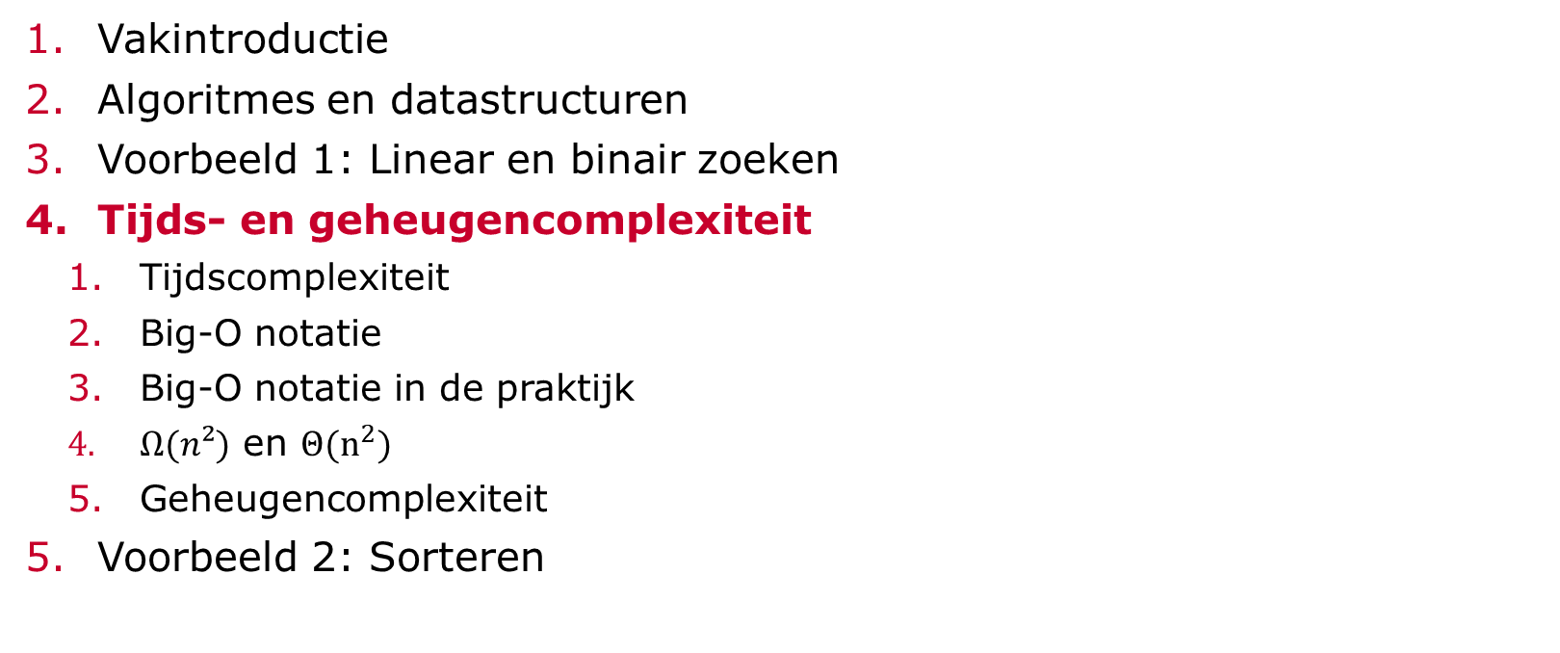
Les van vandaag
Vakintroductie
Algoritmes en datastructuren
Voorbeeld 1: Linear en binair zoeken
Tijds- en geheugencomplexiteit
Tijdscomplexiteit
Big-O notatie
Big-O notatie in de praktijk
$Ω(n²)$ en $Θ(n^{2})$
Geheugencomplexiteit
Voorbeeld 2: Sorteren

Slide 27
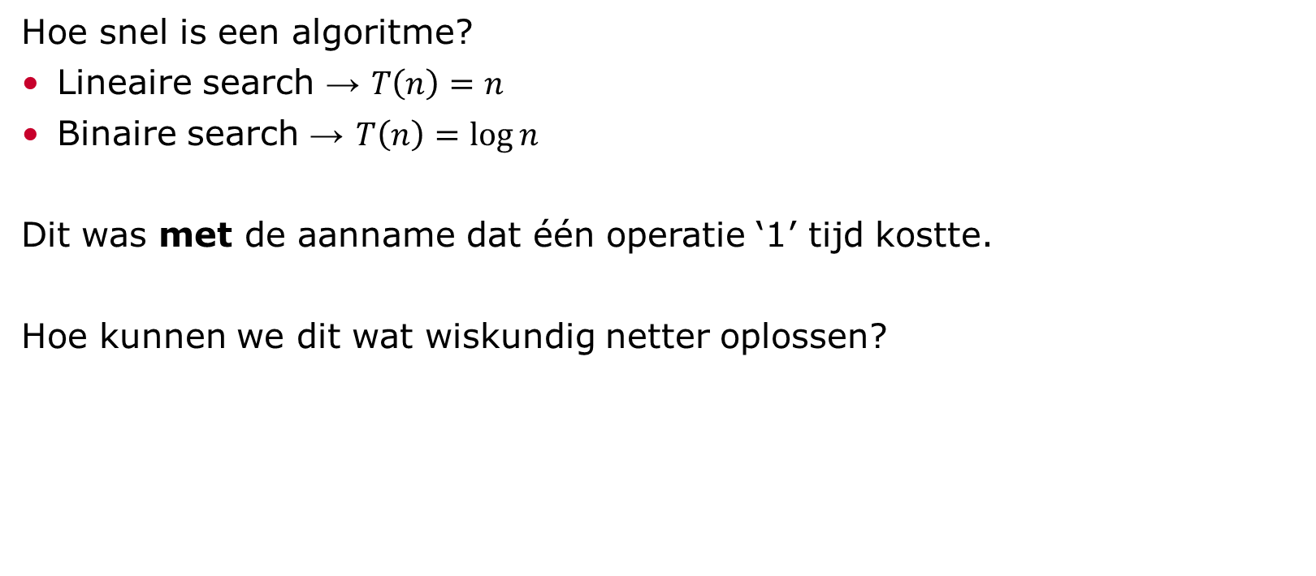
4. Tijds- en geheugencomplexiteit
Tijdscomplexiteit
Hoe snel is een algoritme?
Lineaire search → $T\left(n\right)=n$
Binaire search → $T\left(n\right)=\log{n}$
Dit was met de aanname dat één operatie ‘1’ tijd kostte.
Hoe kunnen we dit wat wiskundig netter oplossen?

Slide 28
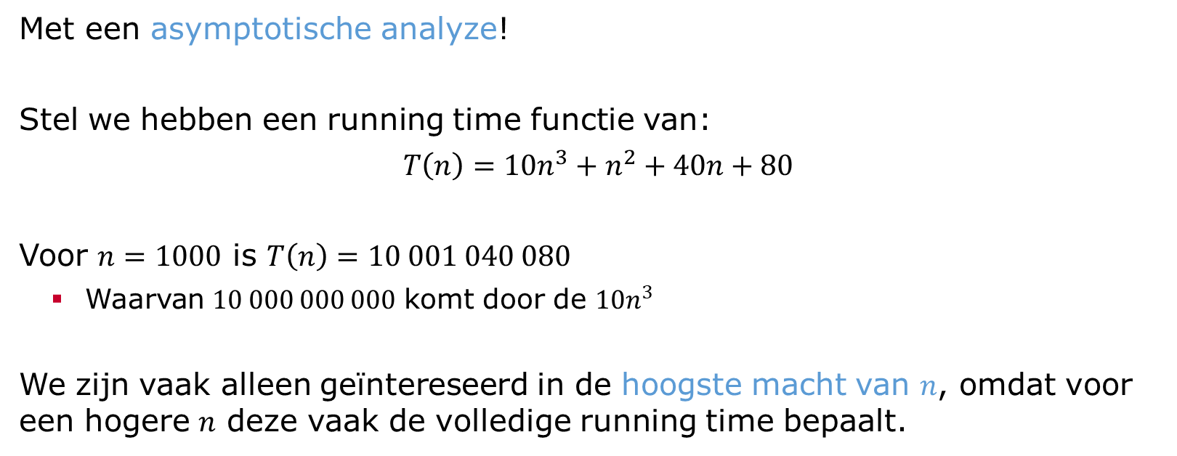

4. Tijds- en geheugencomplexiteit
Big O-notatie
Met een asymptotische analyze!
Stel we hebben een running time functie van:
$$T\left(n\right)=10n^{3}+n^{2}+40n+80$$
Voor $n=1000$ is $T\left(n\right)=10 001 040 080$
Waarvan $10 000 000 000$ komt door de $10n^{3}$
We zijn vaak alleen geïntereseerd in de hoogste macht van $n$, omdat voor een hogere $n$ deze vaak de volledige running time bepaalt.
$$T\left(n\right)=O(n^{3})$$

Slide 29
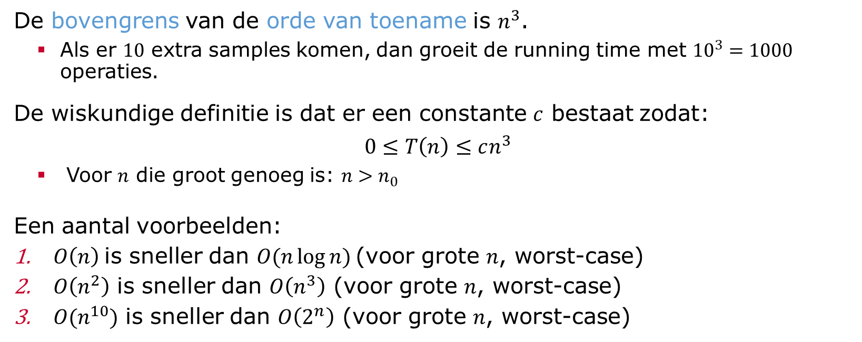

4. Tijds- en geheugencomplexiteit
Big O-notatie
$$T\left(n\right)=O(n^{3})$$
De bovengrens van de orde van toename is $n^{3}$.
Als er $10$ extra samples komen, dan groeit de running time met ${10}^{3}=1000$ operaties.
De wiskundige definitie is dat er een constante $c$ bestaat zodat:
$$0≤T\left(n\right)≤cn^{3}$$
Voor $n$ die groot genoeg is: $n>n_{0}$
Een aantal voorbeelden:
$O\left(n\right)$ is sneller dan $O(n\log{n})$ (voor grote $n$, worst-case)
$O\left(n^{2}\right)$ is sneller dan $O\left(n^{3}\right)$ (voor grote $n$, worst-case)
$O(n^{10})$ is sneller dan $O\left(2^{n}\right)$ (voor grote $n$, worst-case)

Slide 30

4. Tijds- en geheugencomplexiteit
Big O-notatie
Waar of niet waar?
Een $O\left(n^{2}\right)$ algoritme is altijd langzamer dan $O\left(n\log{n}\right)$.
Orde $O\left(n\sqrt{n}\right)$ is langzamer dan $O\left(n\log{n}\right)$ voor grote $n$ in de worst-case.
Met $n=2 000 000$ samples kan je makkelijk een $O(n^{2})$ algoritme gebruiken.
Eigenlijk $Θ(n)$ in plaats van $O(n)$; daar komen we straks op.

Slide 31
4. Tijds- en geheugencomplexiteit
Big O-notatie
Waar of niet waar?
Een $O\left(n^{2}\right)$ algoritme is altijd langzamer dan $O\left(n\log{n}\right)$.
Niet waar → Voor kleine $n$ kan $O\left(n^{2}\right)$ sneller zijn dan $O\left(n\log{n}\right)$
Niet waar → $O\left(n^{2}\right)$ is in de worst-case langzamer, maar kan gemiddeld genomen zelfs sneller zijn dan $O\left(n\log{n}\right)$.
Een $O\left(n\sqrt{n}\right)$ algoritme is langzamer dan $O\left(n\log{n}\right)$ voor grote $n$ in de worst-case.
Waar → $\sqrt{n}$ groeit langzamer dan $\log{n}$
Met $n=2 000 000$ samples kan je makkelijk een $O(n^{2})$ algoritme gebruiken.
Niet waar → Als je aanneemt van $1 000 000$ computations per seconde, dan zou dit $2 000 {000}^{2}/$ $1 000 000=4 000 000$ seconde duren, oftewel 46.3 dagen.
Eigenlijk $Θ(n)$ in plaats van $O(n)$; daar komen we straks op.

Slide 32


4. Tijds- en geheugencomplexiteit
Big-O notatie in de praktijk
Hoe snel is een algoritme?
Lineaire search → $T\left(n\right)=n$
Binaire search → $T\left(n\right)=\log{n}$
Dit was met de aanname dat één operatie ‘1’ tijd kostte.
Hoe kunnen we dit wat wiskundig netter oplossen?
$O(1)$ operatie
$$T\left(n\right)=O(n)$$

Slide 33




4. Tijds- en geheugencomplexiteit
Big-O notatie in de praktijk
Hoe bereken je de complexiteit van Lineair Zoeken?
/**
* Finds a number in an unordered list.
* Returns index or -1 if not found.
*/
public int findNumber(int list[], int number) {
for (int i = 0; i < list.length; i++) {
if (list[i] == number) {
return i;
}
}
return -1;
}
$$O(n)$$
$$O(1)$$
$$O(1)$$
$$T\left(n\right)=O\left(n\right)⋅O\left(1\right)+O\left(1\right)=O(n)$$

Slide 34

4. Tijds- en geheugencomplexiteit
Big-O notatie in de praktijk
Hoe snel is het volgende algoritme?
public int findNumber(int list[], int number) {
for (int i = 0; i < n; i++) {
for (int j = 0; j < n; j++) {
step(i, j);
}
}
return -1;
}
$$T\left(n\right)=O(n^{2})$$

Slide 35




4. Tijds- en geheugencomplexiteit
Big-O notatie in de praktijk — oefeningen
Oefening 1
Oefening 3
for (int i = 0; i < n; i++) {
for (int j = 0; j < 100; j++) {
step(i, j); // O(1)
}
}
for (int i = 0; i < n; i++) {
for (int j = 0; j < K; j++) {
step(i, j); // O(1)
}
}
$$O(n)$$
$$O(Kn)$$
Nog vragen?
Oefening 2
Oefening 4
for (int i = 0; i < n; i++) {
for (int j = 0; j < i; j++) {
step(i, j); // O(1)
}
}
for (int i = 0; i < n; i++) {
doSomething(i); // O(1)
}
for (int j = 0; j < K; j++) {
doSomething(j); // O(1)
}
$$O(n^{2})$$
$$O\left(n+K\right)$$

Slide 36
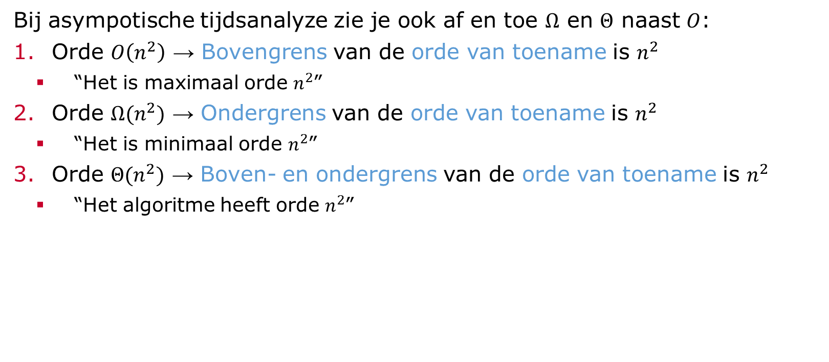
4. Tijds- en geheugencomplexiteit
$Ω(n²)$ en $Θ(n^{2})$
Bij asympotische tijdsanalyze zie je ook af en toe $Ω$ en $Θ$ naast $O$:
Orde $O\left(n^{2}\right)$ → Bovengrens van de orde van toename is $n^{2}$
“Het is maximaal orde $n^{2}$”
Orde $Ω(n^{2})$ → Ondergrens van de orde van toename is $n^{2}$
“Het is minimaal orde $n^{2}$”
Orde $Θ(n^{2})$ → Boven- en ondergrens van de orde van toename is $n^{2}$
“Het algoritme heeft orde $n^{2}$”

Slide 37
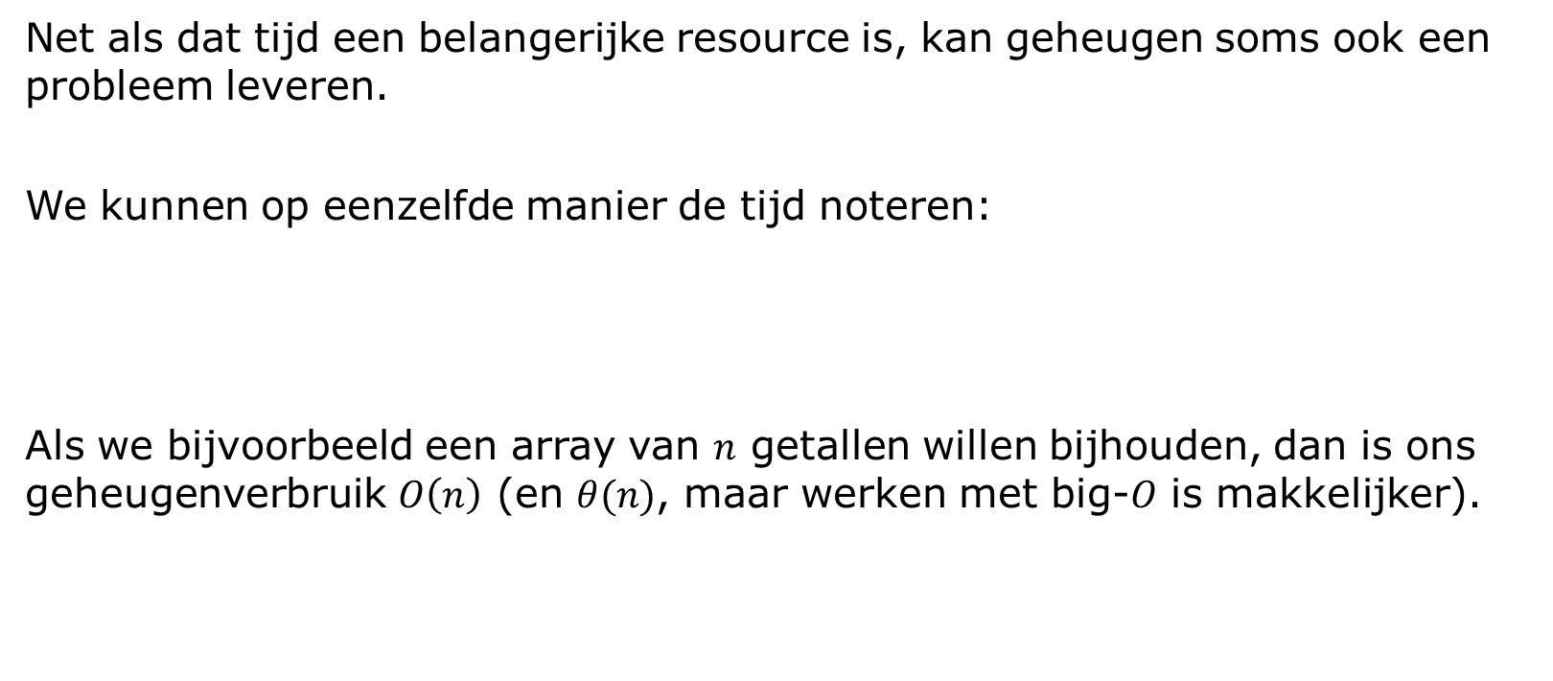

4. Tijds- en geheugencomplexiteit
Geheugencomplexiteit
Net als dat tijd een belangerijke resource is, kan geheugen soms ook een probleem leveren.
We kunnen op eenzelfde manier de tijd noteren:
Als we bijvoorbeeld een array van $n$ getallen willen bijhouden, dan is ons geheugenverbruik $O\left(n\right)$ (en $θ(n)$, maar werken met big-$O$ is makkelijker).
$$G\left(n\right)=O(n)$$

Slide 38


4. Tijds- en geheugencomplexiteit
Geheugencomplexiteit
/**
* Finds a number in an unordered list.
* Returns index or -1 if not found.
*/
public int findNumber(int list[], int number) {
for (int i = 0; i < list.length; i++) {
if (list[i] == number) {
return i;
}
}
return -1;
}
$$G\left(n\right)=O(n)$$
Wat is het geheugengebruik van dit algoritme?
Wat is het extra geheugengebruik van dit algoritme?
$$G\left(n\right)=O(1)$$

Slide 39
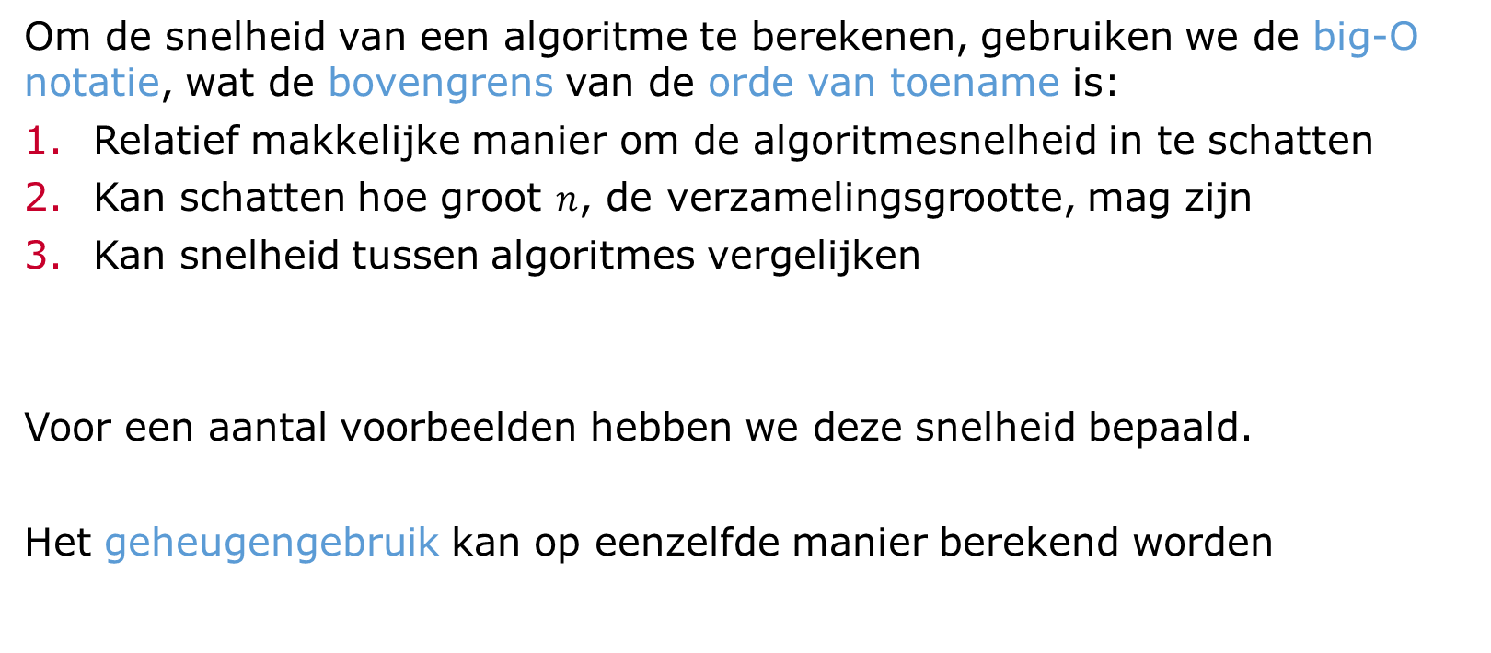


4. Tijds- en geheugencomplexiteit
Samenvatting
Om de snelheid van een algoritme te berekenen, gebruiken we de big-O notatie, wat de bovengrens van de orde van toename is:
Relatief makkelijke manier om de algoritmesnelheid in te schatten
Kan schatten hoe groot $n$, de verzamelingsgrootte, mag zijn
Kan snelheid tussen algoritmes vergelijken
Voor een aantal voorbeelden hebben we deze snelheid bepaald.
Het geheugengebruik kan op eenzelfde manier berekend worden
$$T\left(n\right)=O(\log{n})$$
$$G\left(n\right)=O(n)$$

Slide 40
Les van vandaag
Vakintroductie
Algoritmes en datastructuren
Voorbeeld 1: Linear en binair zoeken
Tijds- en geheugencomplexiteit

Slide 41
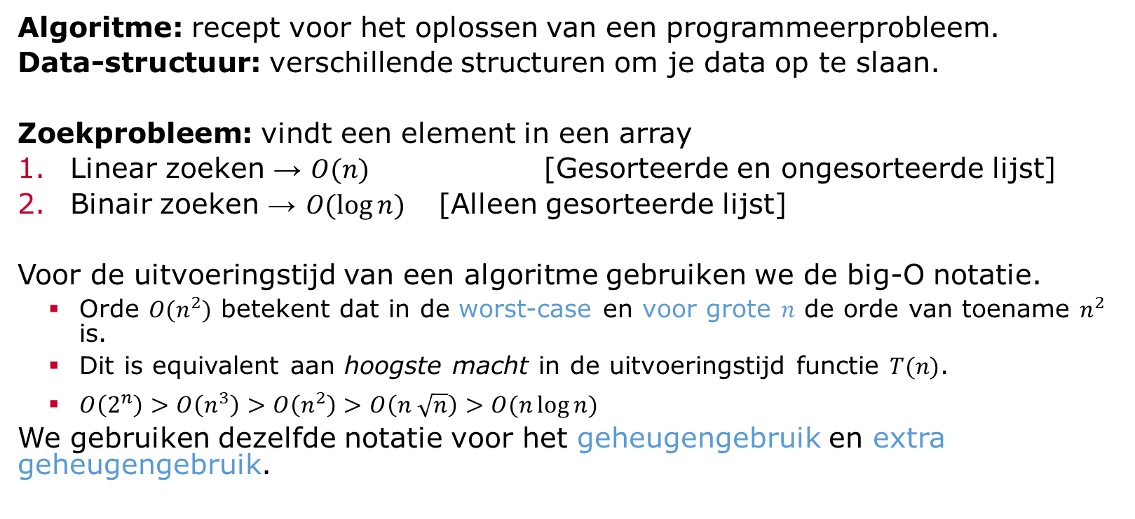
Les van vandaag
Samenvatting
Algoritme: recept voor het oplossen van een programmeerprobleem.
Data-structuur: verschillende structuren om je data op te slaan.
Zoekprobleem: vindt een element in een array
Linear zoeken → $O(n)$ [Gesorteerde en ongesorteerde lijst]
Binair zoeken → $O(\log{n})$ [Alleen gesorteerde lijst]
Voor de uitvoeringstijd van een algoritme gebruiken we de big-O notatie.
Orde $O(n^{2})$ betekent dat in de worst-case en voor grote $n$ de orde van toename $n^{2}$ is.
Dit is equivalent aan hoogste macht in de uitvoeringstijd functie $T(n)$.
$O\left(2^{n}\right)>O\left(n^{3}\right)>O\left(n^{2}\right)>O\left(n \sqrt{n}\right)>O(n\log{n})$
We gebruiken dezelfde notatie voor het geheugengebruik en extra geheugengebruik.

Slide 42
Opdrachten
Informatie
Oefenfiles voor deze opdrachten staan op Brightspace.
De opdrachten zijn optioneel, maar zeer aangeraden.
Opdrachten hoeven niet ingeleverd te worden, aangezien de antwoorden komen later deze week online. Je kan ze zelf nakijken.
Bij twijfel kan je je opgave submitten via Brightspace, dan kijk ik ernaar.
Deze week is er één oefenopdracht:
Priemgetallen

Slide 43
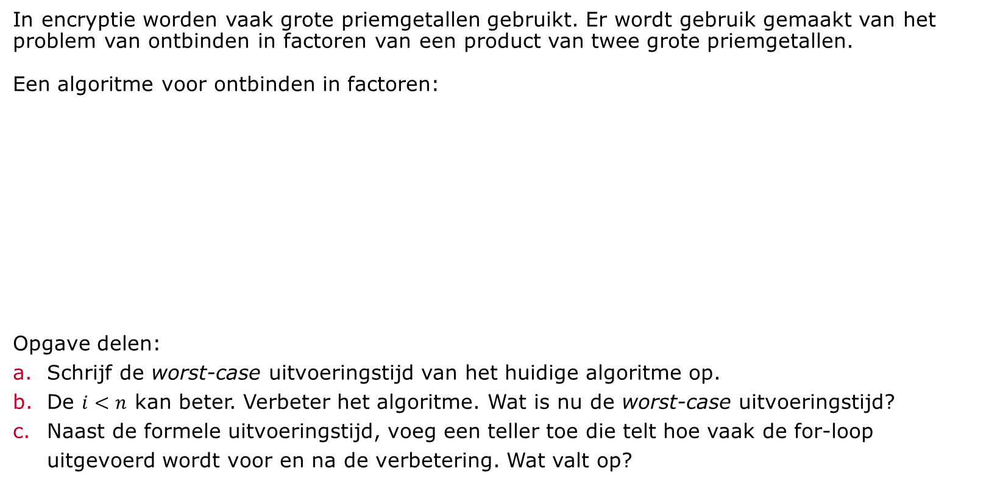
Opdrachten
Opdracht 1: Priemgetallen
In encryptie worden vaak grote priemgetallen gebruikt. Er wordt gebruik gemaakt van het problem van ontbinden in factoren van een product van twee grote priemgetallen.
Een algoritme voor ontbinden in factoren:
Opgave delen:
Schrijf de worst-case uitvoeringstijd van het huidige algoritme op.
De $i<n$ kan beter. Verbeter het algoritme. Wat is nu de worst-case uitvoeringstijd?
Naast de formele uitvoeringstijd, voeg een teller toe die telt hoe vaak de for-loop uitgevoerd wordt voor en na de verbetering. Wat valt op?
// zoek een priemfactor van n
// return de kleinste factor, of n als n priem is
long zoekFactor(long n) {
for (long i = 2; i < n; i++)
if (n % i == 0)
return i;
return n;
}

